Slide 1


基于随机内容插入的可信存证关键技术研究
汇报人
指导老师
孙恒康
李凤华
日期
2024年1月11日

Slide 2

03
研究成果
4
优选方案
考虑：基于OT扩展的PSI方案、性能、适用范围、参考价值等问题，优先考虑的安全模型是半诚实模型。
Kolesnikov等人通过构建高效的不经意伪随机函数(OPRF)结构实现的PSI方案——Scalable Private Set Intersection Based on OT Extension。

Slide 3
03
研究成果
4
优选方案
优选方案基于IKNP-OT扩展协议构建高效的不经意伪随机函数，布谷鸟哈希来解决随着集合增大开销增大的问题，通过优化工作（索引，伪随机码）提高方案性能。最终与基于朴素哈希函数的PSI方案的开销在同一量级，在半诚实的模型中，是当时性能最好的PSI协议。

Slide 4
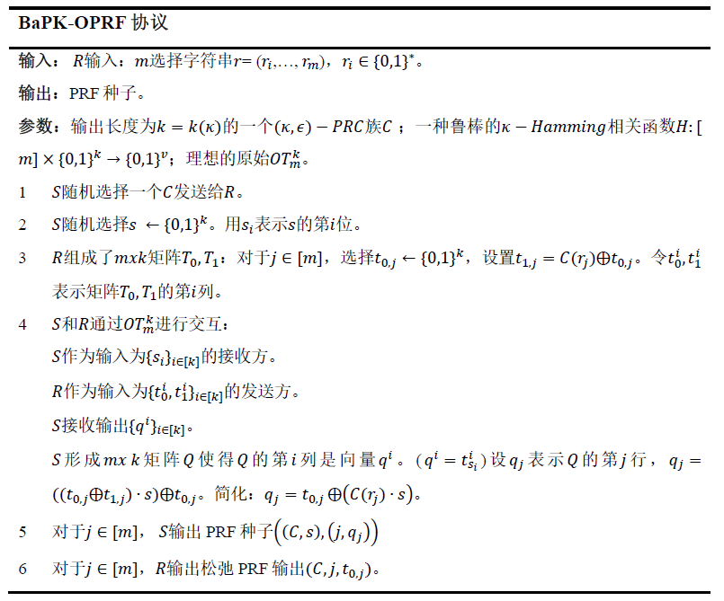
03
研究成果
4
优选方案
核心算法称为批处理相关密钥不经意伪随机函数（BaRK-OPRF）

Slide 5
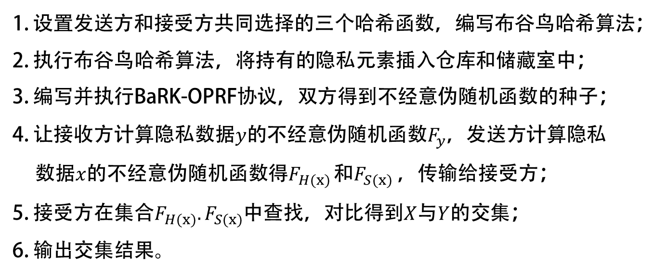
03
研究成果
5
复现
编程思路
1. 设置发送方和接受方共同选择的三个哈希函数，编写布谷鸟哈希算法；
2. 执行布谷鸟哈希算法，将持有的隐私元素插入$仓库$和储藏室中；
3. 编写并执行BaRK-OPRF协议，双方得到不经意伪随机函数的种子；
4. 让接收方计算隐私数据$y$的不经意伪随机函数$F_{y}$，发送方计算隐私
数据$x$的不经意伪随机函数得$F_{H(x)}$ 和$F_{S(x)}$，传输给接受方；
5. 接受方在集合$F_{H(x)}. F_{S(x)}$中查找，对比得到$X$与$Y$的交集；
6. 输出交集结果。

Slide 6
00
六项循环
03
研究成果
此方案虽然安全但并不快速，实现参与方和发送发隐私集合大小分别为1万、10万、30万数据的PSI计算分别需要12s、105s、307s。
5
复现
编程思路
优化的布谷鸟
哈希算法模块
主函数模块
核心
模块
Bapk-OPRF算法模块
接收方模块
IKNP-OT扩展算法模块
发送方模块

Slide 7
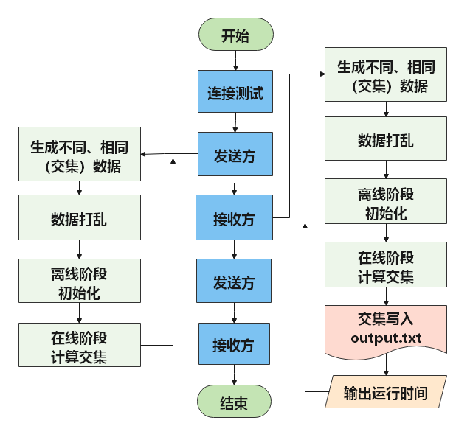
03
研究成果
5
复现
代码流程
主函数

Slide 8
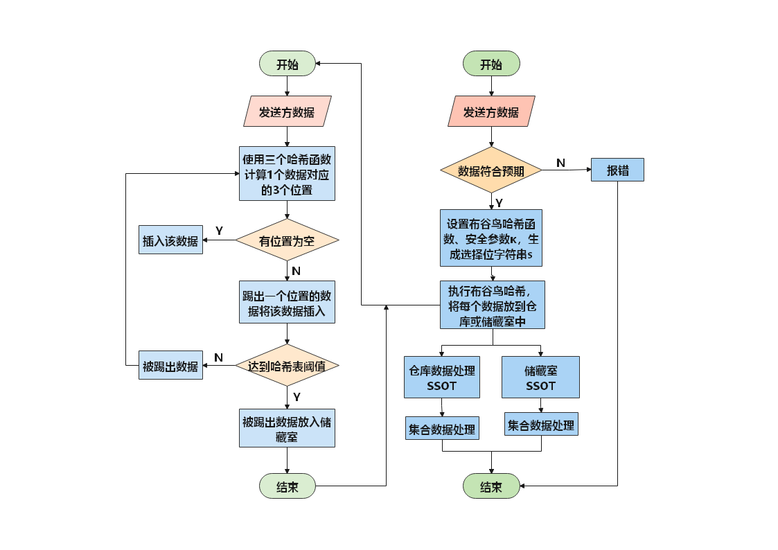
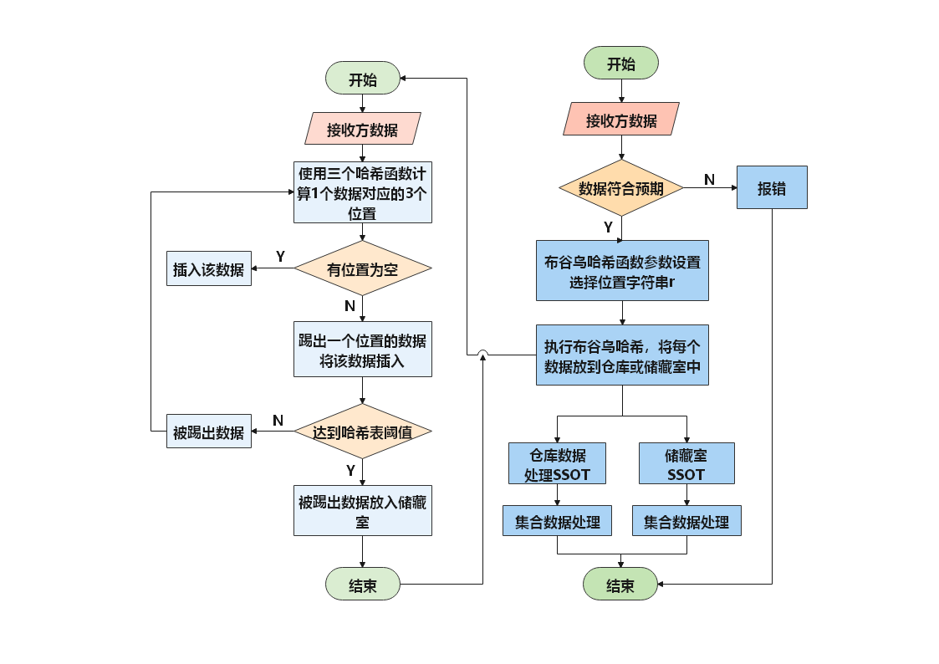
03
研究成果
5
复现
代码流程
发送方
接受方

Slide 9
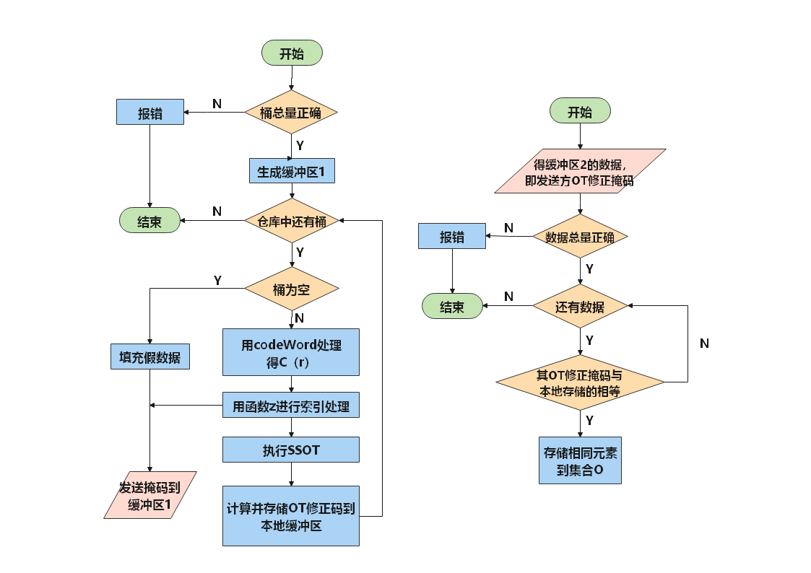
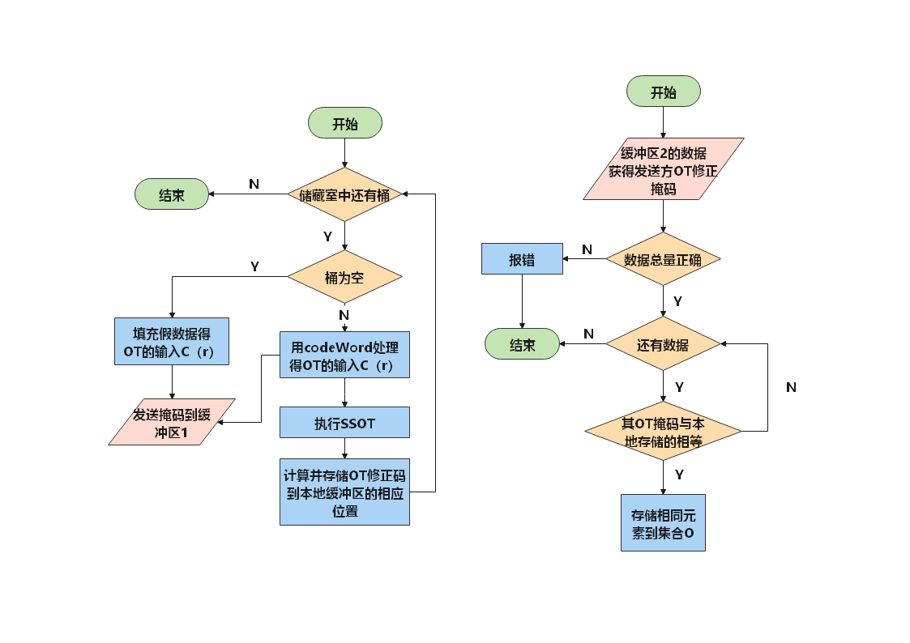
03
研究成果
5
复现
关键代码流程图
接收方模块
仓库分支
储藏室分支

Slide 10
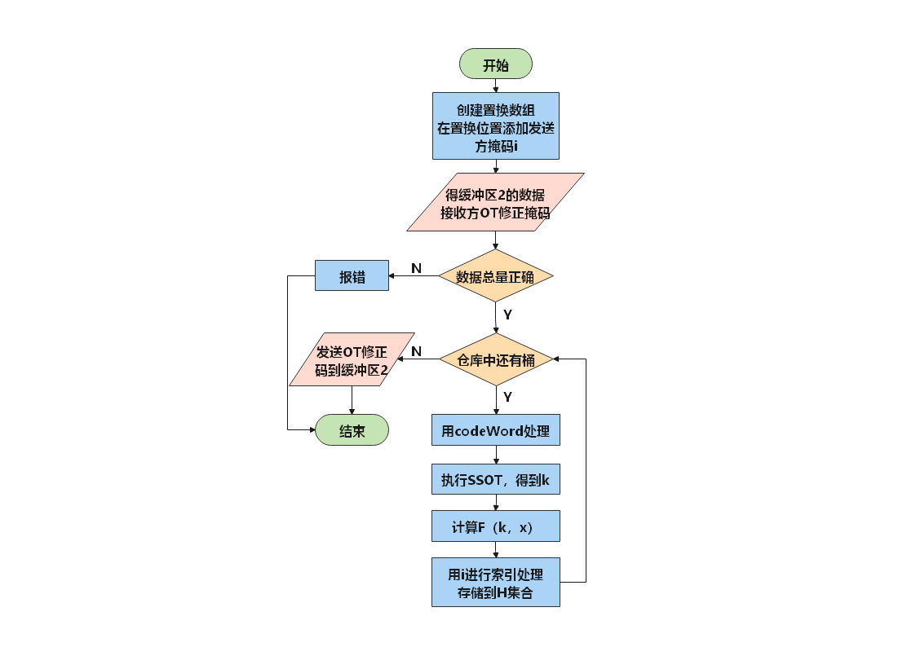
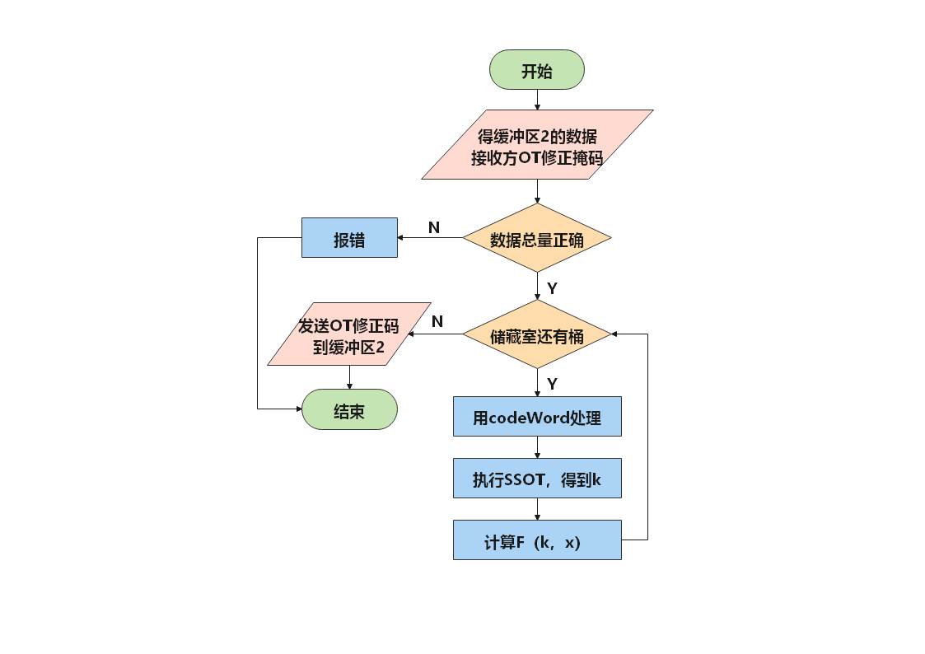
03
研究成果
5
复现
关键代码流程图
发送方模块
仓库分支
储藏室分支

Slide 11
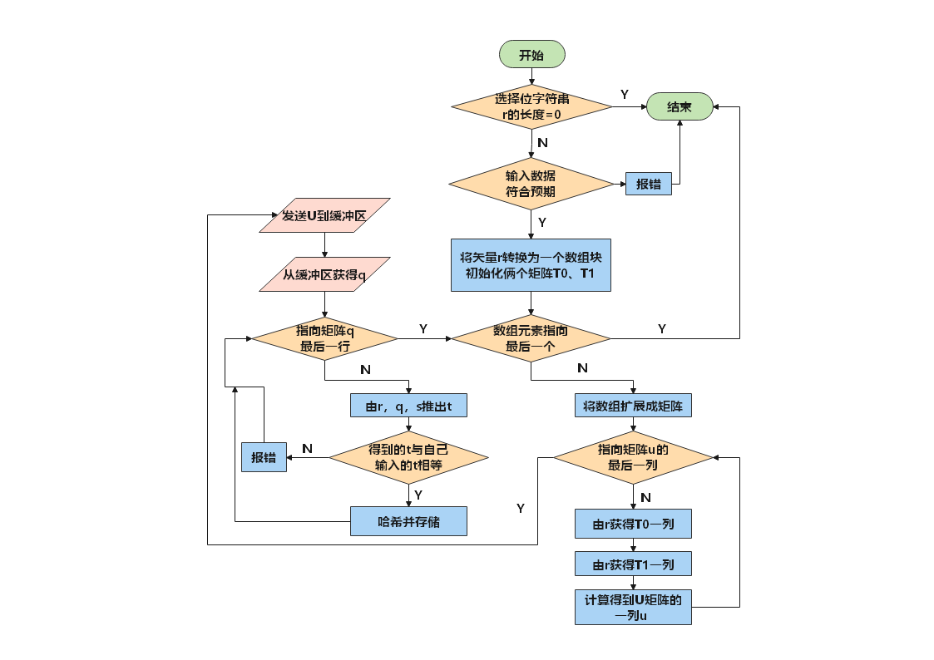
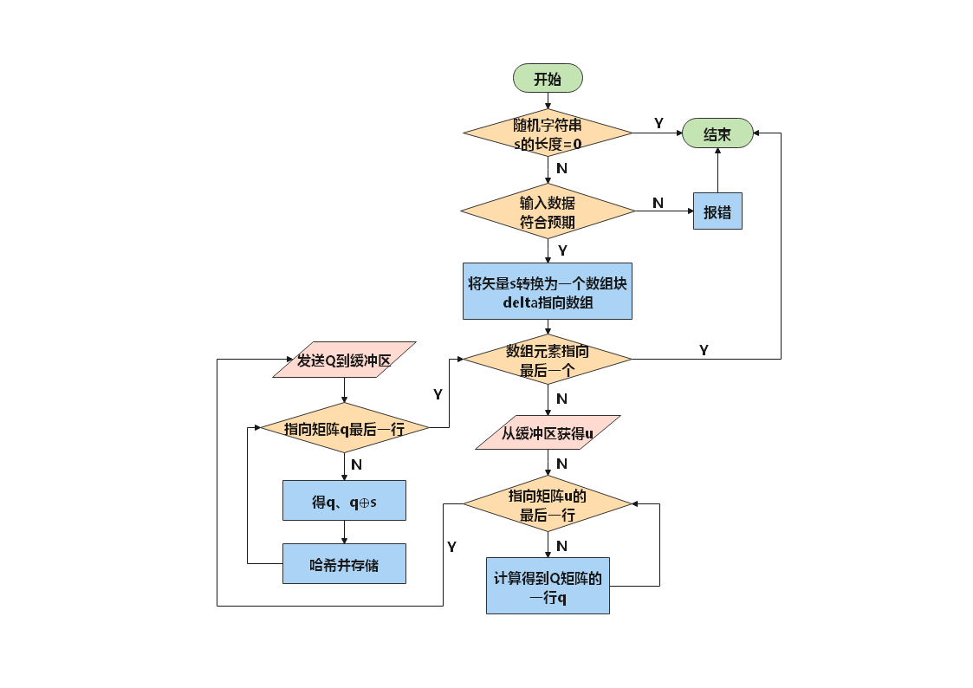
03
研究成果
5
复现
关键代码流程图
IKNP-OT扩展算法模块
接受方
发送方

Slide 12
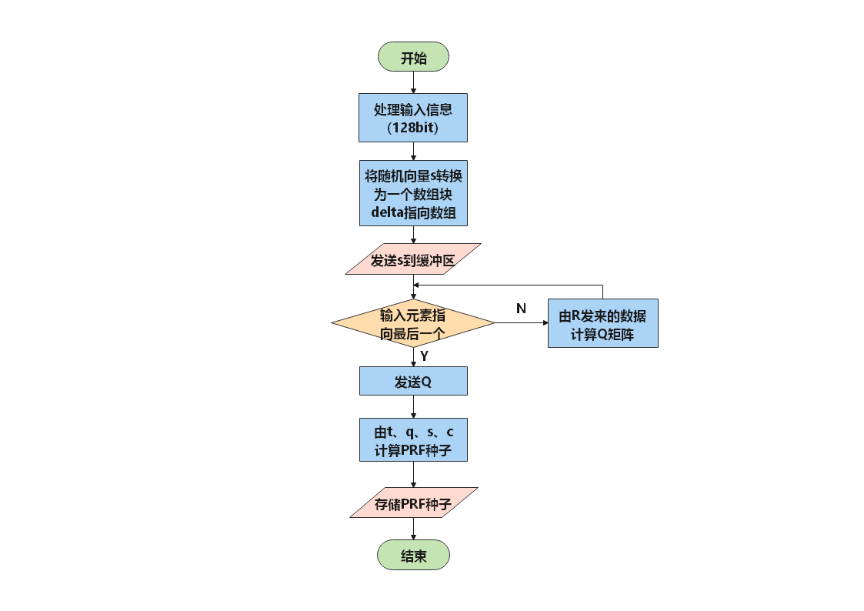
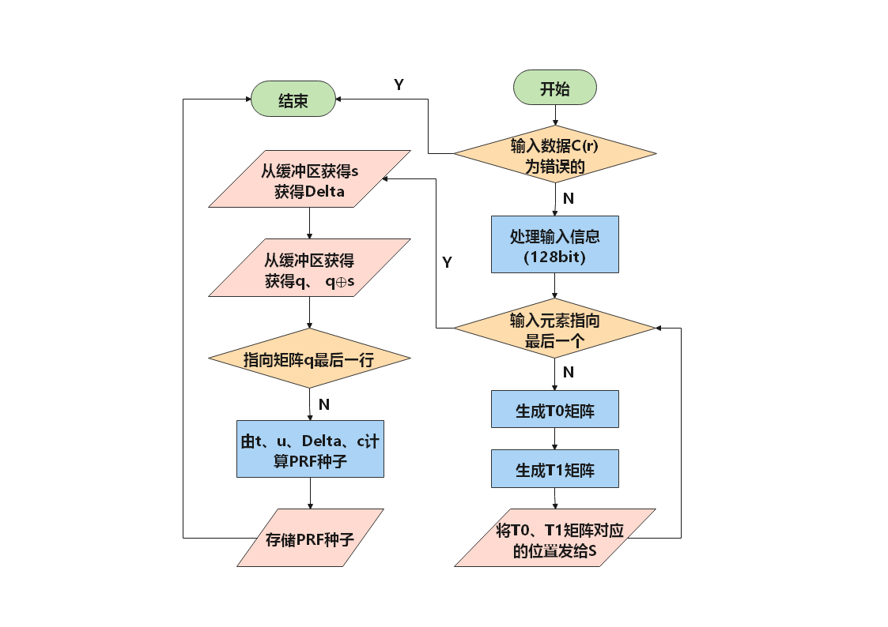
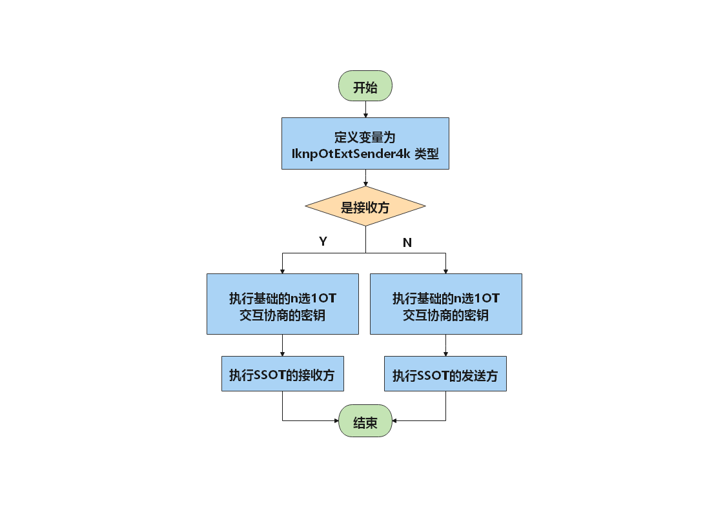
03
研究成果
5
复现
关键代码流程图
Bapk-OPRF模块
主函数
接受方
发送方

Slide 13
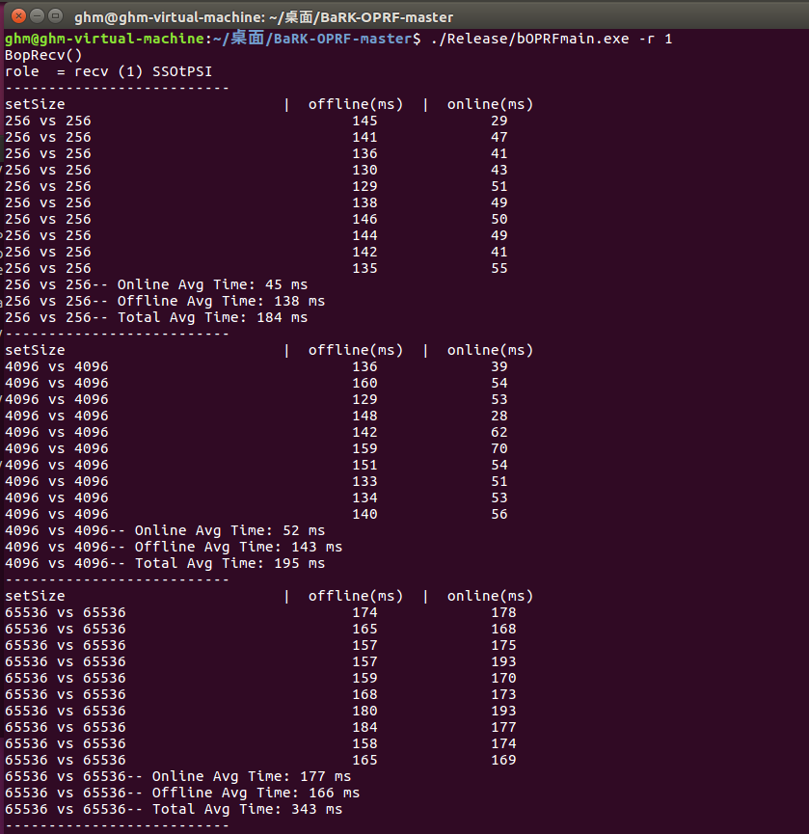

03
研究成果
5
复现
测试结果
$2^{8}$,$2^{12}$规模的随机数据
10次离线和在线阶段的运行时间：

Slide 14
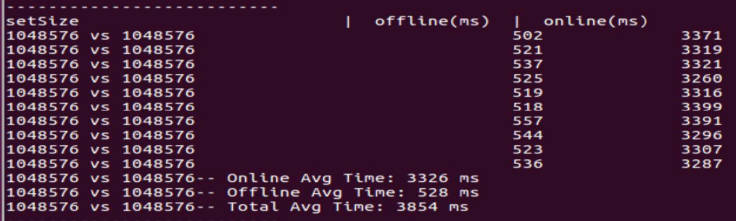
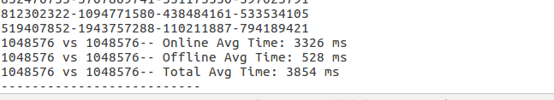

03
研究成果
5
复现
测试结果
$2^{16},2^{20}$规模的随机数据
10次离线和在线阶段的运行时间：
Output.txt文件存放交集和最终结果：

Slide 15
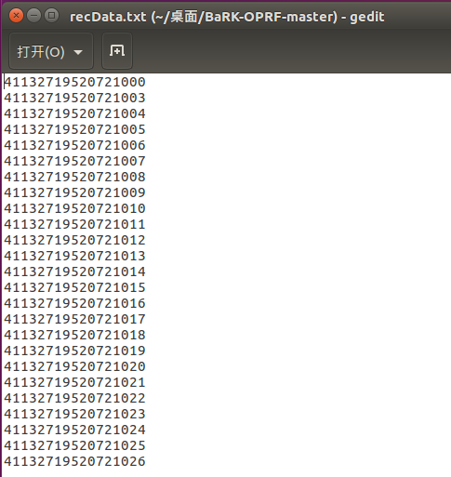
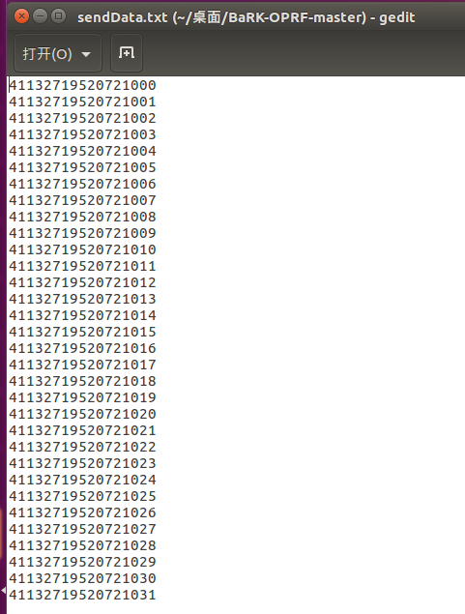
03
研究成果
5
复现
测试结果
小样例身份证信息
接收方（25个身份证）
发送方（32个身份证）
进行PSI计算——输入：

Slide 16
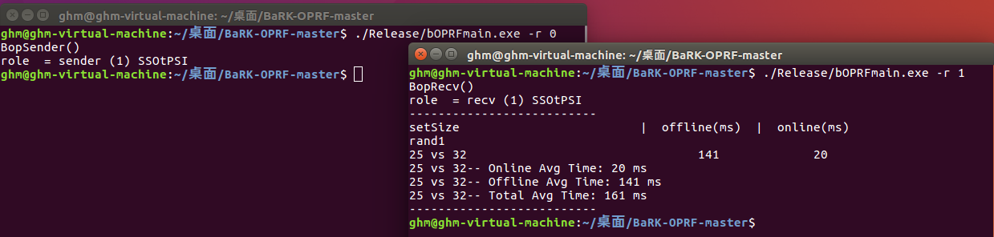
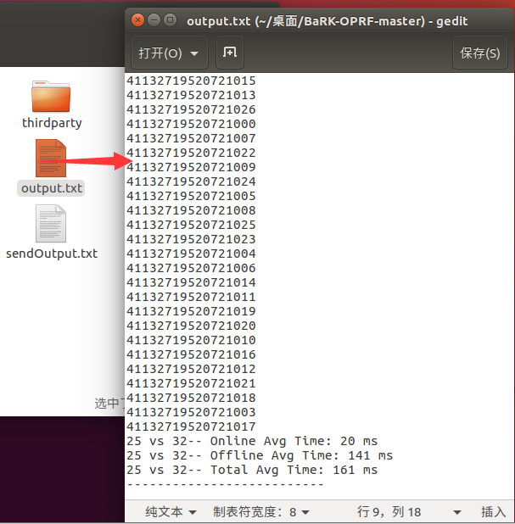
03
研究成果
5
复现
测试结果
小样例身份证信息
接收方（25个身份证）
发送方（32个身份证）
进行PSI计算——结果：

Slide 19




谢谢大家
请老师批评指正

